Slide 1
Національний Університет Біоресурсів і Природокористування України
Способи декорування Великодніх яєць
Виконав:
Студент АБФ 2 групи
Мороз Владислав Олександрович
Київ 2017

Slide 2
Зміст
Вступ;
Прикрашання яйєць бісером;
Прикрашаємо яйця продуктами харчування;
Яйця з «манікюром»;
Використовуємо віск;
Найстаріший спосіб;
Мармурові яйця;
Мереживні яйця;
«Картина маслом»;
Найпростіший спосіб;
Використання ізоленти;
Обмотання яєць різнокольоровими нитками;
Обклеєння яєць кулінарною посипкою;
Використання резинок різного розміру;
Обгорнення мереживом;
Декупаж;
Намалювання за допомогою маркера;
Використання різнокольорової клейкої ленти.

Slide 3
Вступ
Великдень — найдавніше Християнське свято, головне свято Богослужебного року, що встановлено на честь Воскресіння Ісуса Христа.
Це перехід від смерті до життя, звільнення нас від тягаря гріхів; це вихід, перехід людини з рабства гріха, зла до свободи любові, добра.
В це свято прийнято «битися» крашанками.
Існує безліч способів як прикрасити Великодні яйця своїми руками.

Slide 4
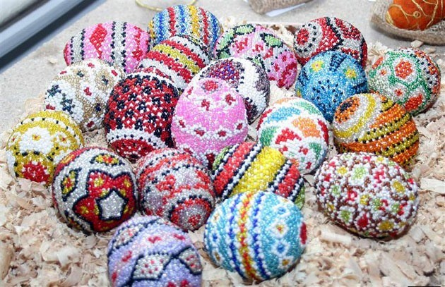
1. Прикрашання яйєць бісером
Бісероплетіння нині в моді - це круто. Змащуємо заготівлю клеєм. Обвалюємо яйце з клеєм в бісері, можна одну сторону, зробити одним кольором, а другу сторону – іншим. Коштів і часу піде не багато , а кожен виріб буде не повторним.

Slide 5
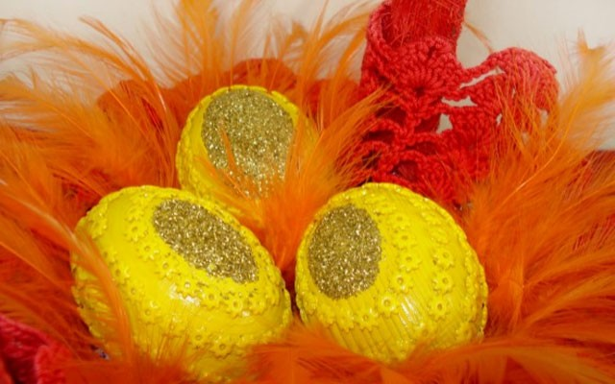
2. Прикрашаємо яйця продуктами харчування!
На заготівлю нанесіть заздалегідь простим олівцем точки, де будуть розташовуватися ваші зірочки. Красиво буде виглядати і хаотичне розташування, і конкретний малюнок. Наприклад: елементарні смужки по колу, вздовж, або поперек. Або, пересічні лінії, ромби, квадрати. Клеїмо макаронні фігурки і даємо висохнути.

Slide 6
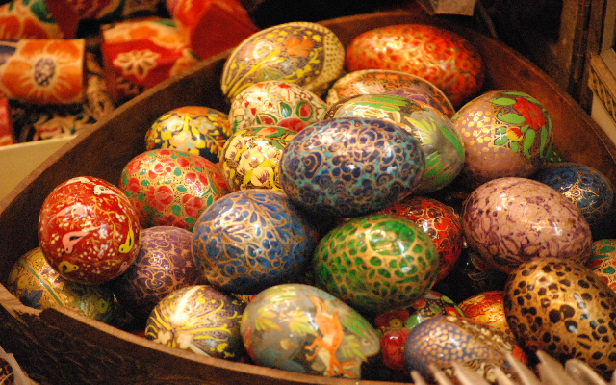
3. Яйця з «манікюром»!
Найпростіший і перевірений спосіб - це забарвлення яєць лаком для нігтів з ефектом кракелюра. Для цієї мети краще підійдуть дерев'яні заготовки. Тут можна грати з кольором, як завгодно. Це дуже легко, швидко, а, головне, красиво!

Slide 7
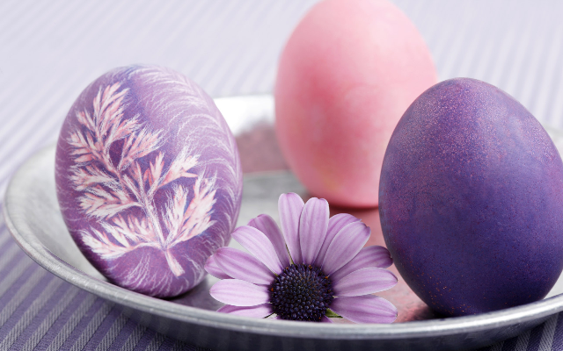
4. Використовуємо віск
Ще один простий спосіб. На яйце наносимо будь-який візерунок, можна, навіть, ім'я, тоді це буде іменне яйце! І по візерунку капаємо розплавленим воском, або воском зі свічки. Опускаємо яйце в харчову фарбу і даємо йому обсохнути. Потім, зчищають віск, під яким залишається красивий малюнок.

Slide 8
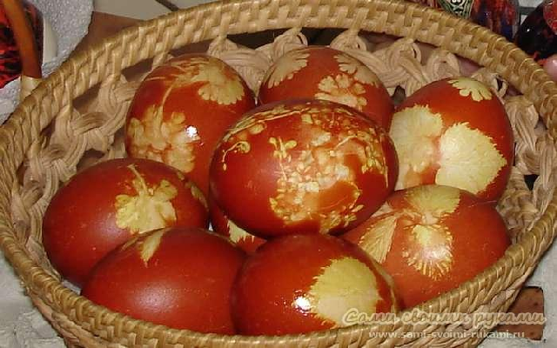
5. Найстаріший спосіб
З його допомогою можна створити будь-який гарний візерунок. Прикладаємо до яйця будь-який листочок дерева, трави, кропу, петрушки, листя салату, чого завгодно. Відрізаємо шматок від старих капронових колгот і щільно обмотуємо їм яйце. Опускаємо у фарбу. Даємо висохнути, прибираємо капрон і листочок. Вийшла така краса!

Slide 9
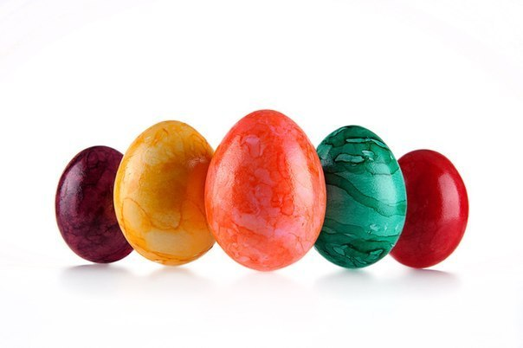
6. Робимо мармурові яйця
Фарбуємо яйце світлою фарбою один раз. Потім беремо фарбу на тон або два темніше і додаємо в неї столову ложку рослинної олії. Фарбуємо щераз в цьому складі. Масло буде давати ту нерівномірність фарбування, яка створює мармуровий ефект.

Slide 10
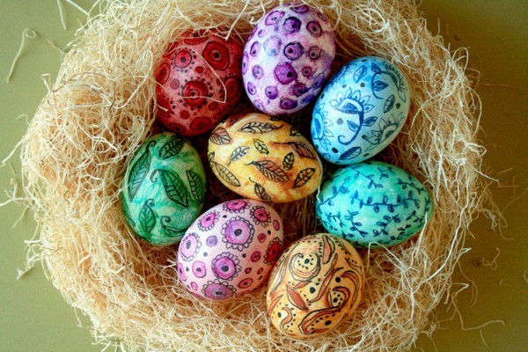
7. Мереживні яйця
Також досить старовинний спосіб. Обертаємо яйце в красиві мережива і опускаємо у фарбу. Готово!

